Slide 1
이노션 시승경험고도화 솔루션 DEMS 구축
Storyboard
버전 | V1.0
작성일 | 2024.08.14
작성자 | 이재호 수석

Slide 2
개정 이력
버전 | 변경일 | 변경내용 및 사유 | 작성자 | 승인자 | 비고
0.1 | 2024.07.31 | 최초 작성 | 이재호 | 송기철
1.0 | 2024.08.14 | 요구사항 업데이트 (요구사항 정의서 v0.4 반영) | 이재호 | 송기철

Slide 3
DEMS 시스템 흐름
계획단계 (HQ)
운영단계 (현장STAFF, 광고주)
행사등록 / 시승인원 등록 / 시승차량 등록 / 시승자 & 시승차 부킹 / 운영자 계정발급 / 운영자 권한 설정
행사 운영 (진행 중 Only) / 시승차량 데미지 & 청결 상태, 차량 위치체크 / 시승자 & 시승차 부킹 / 돌발상황 재 부킹
진행 행사 I
운영 STAFF,
광고주
등록
진행
행사
I
진행
행사
II
진행
행사
III
x
운영
행사 접근 승인
(행사관리자)
인가자 접근허용
행사관리자
(행사계획)
미 인가자
행사간 교차 접근 통제
진행 행사 II
운영 STAFF,
광고주
등록
예정
행사
I
예정
행사
II
x
운영
…
인가자 접근허용
미 인가자
행사간 교차 접근 통제
진행 행사 II
운영 STAFF,
광고주
종료
행사
I
종료
행사
II
인가자 접근허용
운영
…

Slide 4
8/14변경
DEMS (Backoffice)
IA (Information Architecture)
행사 관리 홈
시승 행사 관리
진행/예정 행사
종료된 행사
행사 등록
시승동의서 관리
시승동의서 목록
시승동의서 등록
관리자 계정관리
계정 목록
계정 등록
계정 관리자 정보
행사제목 or 버튼
클릭 시
SB리뷰 후 의견반영
카테고리 축소
서브메인 삭제, 진행/예정 통합
행사 홈
DASHBOARD
시승자 관리
시승자 명단
시승자 등록
시승 동의서
시승차량 관리
차량 목록
차량 등록
운행 이력
연번 관리
시승차량 이슈관리
이슈 목록
이슈 등록
운영 정보 공유
코스 정보 공유
DEMS 매뉴얼
시승 리포트
시승 리포트
초대장 관리
초대장 목록
초대장 등록
STAFF 알림
공지사항
행사FEED
초대장 제목, 버튼, 지정 URL 이동 시
초대장 WEB (Front)
초대장 홈
초대장 내용

Slide 5
1. 행사관리

Slide 6
로그인
 | Description
1 | - 회원 (직접)가입 기능 없음 - 관리자 발급계정으로만 로그인 가능
2 | - 영어+숫자+특수문자 조합 8자리 이상 - 관리자에 의해 발급되나, 로그인 후 마이페이지 > 내정보 에서 패스워드 수정 가능 (8p)
3 | 정상적인 ID/PW일 경우 이메일 인증키 발송 (6p, 7p) - 인증키 정상 입력 시 로그인 후 홈으로 이동함
4 | 안내 TEXT는 계정관리 메뉴에서 TEXT 수정 가능 함 (25p 참고)
5
 | Images & Videos
1
2
3
4
DEMS
Driving Experience Management Solution
Log in
1
이메일(ID)
2
비밀번호
아이디저장
3
로그인
*** 계정생성은 관리자에게 문의하세요 ***
CX라이브 1팀 시니어매니저 이재호 010-5199-5531
4
계속

Slide 7
8/14변경
로그인
이어서
 | Description
1 | 이메일로 전송된 인증번호 6자 입력
2 | 인증번호 재발송
3
4
5
 | Images & Videos
1
2
3
4
DEMS
Driving Experience Management Solution
Log in
이메일(ID)
SB리뷰 후 의견 반영
(동일페이지 하단 확장, 타이머 제거)
비밀번호
아이디저장
2
인증번호 재발송
1
인증번호 6자리 입력
로그인
*** 계정생성은 관리자에게 문의하세요 ***
CX라이브 1팀 시니어매니저 이재호 010-5199-5531

Slide 8
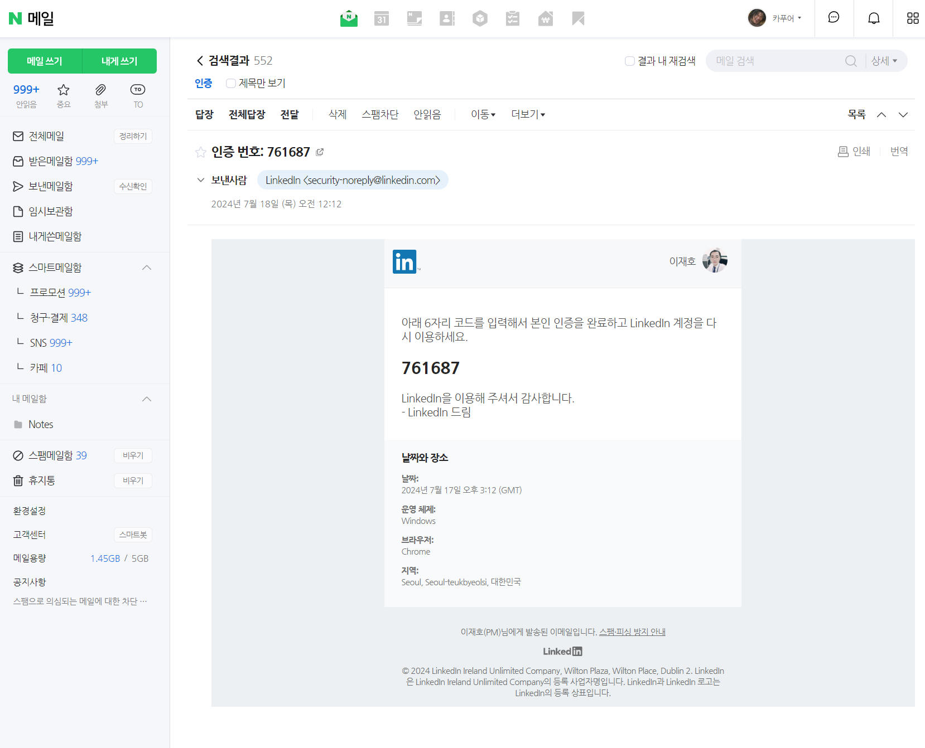
8/14변경
이메일 인증 (메일 형식 / 본문)
 | Description
1 | 인증번호 제목으로 기입
2 | 보낸 사람 명 : DEMS_ADMIN 메일주소 : <security-noreply@dems.innocean.com
3 | 인증메일 본문 TEXT - 인증번호 : 000000
4 | 인증번호 숫자 6자리
5
 | Images & Videos
1
2
3
4
1
2
DEMS_ADMIN <security-noreply@dems.innocean.com
3
DEMS
Driving experience management solution
아래 6자리 코드를 입력하여
본인 인증 후 DEMS를 이용해주세요
4
761687
SB리뷰 후 의견 반영
(접속 디바이스, 브라우저 정보 제거)

Slide 9
마이페이지 > 내정보 수정
DEMS l Driving experience Management Solution
이재호
 | Description
1 | 이메일 PW (PW변경) 소속 (선택사항) 이름 휴대전화 (선택사항, 변경가능) 계정구분 - 슈퍼관리자 - 일반관리자 - 행사 STAFF (팀장) - 행사 STAFF (팀원) - 광고주
2 | 취소 (홈)
3 | 저장 : “저장되었습니다” 출력 후 저장
4
5
 | Images & Videos
1
2
3
4
마이페이지
- 내 정보
내 정보
이메일(ID)
PW
소속
이름
휴대전화
계정구분
jhlee@the-51.com
더피프티원
이재호
슈퍼관리자
1
기존 패스워드
변경 패스워드
* 영문, 숫자, 특수문자 조합 8자리 이상
변경 패스워드 확인
01051995531
2
취소
저장
3

Slide 10
8/14변경
진행/예정행사 (홈)
2
DEMS l Driving experience Management Solution
1
이재호
 | Description
1 | 로그인 사용자 정보 - 클릭 시 내 정보 이동 (8p)
2 | 메뉴 모든 메뉴 펼침 상태 (Default) 셋팅 햄버거 버튼 클릭시 메뉴 접힘/펼침 메뉴 진입 시 메뉴 활성화 표기 (UI)
3 | 개설된 행사가 없을 경우, 기본 노출페이지 (Default)
4 | 행사 등록하기 페이지 이동 (10p)
5
 | Images & Videos
1
2
3
4
시승 행사 관리
- 진행/예정 행사
- 종료된 행사
- 행사 등록
시승 동의서 관리
- 시승동의서 목록
- 시승동의서 등록
관리자 계정 관리
- 계정 목록
- 계정 등록
- 계정 관리자 정보
서브메인 삭제 하고,
진행/예정행사로 통합
3
아직 개설된 시승 행사가 없습니다
행사를 만들고, 관리해 보세요
4
+ 행사 등록하기
다음페이지 참고

Slide 11
8/14변경
시승 행사 관리 > 행사 등록 (1/2)
DEMS l Driving experience Management Solution
이재호
 | Description
1 | 선택 및 입력 항목 주관사 : 현대/제네시스/기아 행사명 : TEXT입력 행사기간 (DATE Picker) 통해 시작일, 종료일 선택 계획인원 : 운전자수/동반자수 구분 (행사 일자에 맞게 필드 +,- 생성 가능) 시승차종 : 차종 TEXT입력 (DB저장) 캠페인코드 : TEXT입력 출발지 입력 (2개이상 콤마구분) 기착지 도착지
2
3
4
5
 | Images & Videos
1
2
3
4
시승 행사 관리
- 진행/예정 행사
- 종료된 행사
- 행사 등록
시승 동의서 관리
- 시승동의서 목록
- 시승동의서 등록
관리자 계정 관리
- 계정 목록
- 계정 등록
- 계정 관리자 정보
행사 등록 (일반사항)
*주관사
*행사명
*행사기간
*계획인원
*시승차종
캠페인코드
출발지
기착지
도착지
1
현대자동차
제네시스
기아자동차
기타 제조사
July 2020
Mo
Tu
We
Th
Fr
Sa
Su
2024 제네시스 G70 미디어 시승행사
6
7
1
2
3
4
5
13
14
8
9
10
11
12
20
21
15
16
17
18
10
시작일
~
종료일
28
22
2
24
25
26
27
29
30
31
2024.08.01
운전자수 선택
동반자수 선택
+추가
2024.08.02
운전자수 선택
동반자수 선택
+추가
- 삭제
2024.08.03
운전자수 선택
동반자수 선택
+추가
- 삭제
행사일을 구분하여 계획 인원수를 등록해주세요
시승차종 입력 ex) 2024 GENESIS G70
캠페인코드 인풋박스 추가
캠페인코드 입력
장소명 입력 ex) 주렁주렁 하남점, 000점, 000점
기착지 입력 ex) 주렁주렁 하남점
출발지/기착지/도착지
필드 추가/삭제기능 제거
도착지 입력
취소
다음

Slide 12
시승 행사 관리 > 행사 등록 (2/2)
DEMS l Driving experience Management Solution
이재호
 | Description
1 | 행사기간, 일수 입력 시 (10p) 행사 일 수에 맞도록 시승 차수 자동 생성 (시승 n일차)
2 | - 분류입력 : 분류명 입력 - 행사시간 : 시작시간, 종료시간 지정 (종료시간은 시작시간 이후 시간대만 선택 가능함. 중복시간 허용 함)
3 | 그룹 추가 (하단에 동일 필드 생성)
4 | 그룹 필드 삭제
5 | 저장 버튼 클릭 시 시승 행사 생성 “시승행사가 등록되었습니다” 메시지창 출력
6 | 취소 버튼 클릭 시 홈메인 이동
7 | 필수 입력 항목 입력 또는 선택 누락 시 메시지 출력하고, 해당 입력필드로 포커싱 “그룹명을 입력해주세요” “시작시간을 지정해주세요” “종료시간을 지정해주세요”
 | Images & Videos
1
2
3
4
시승 행사 관리
- 진행/예정 행사
- 종료된 행사
- 행사 등록
시승 동의서 관리
- 시승동의서 목록
- 시승동의서 등록
관리자 계정 관리
- 계정 목록
- 계정 등록
- 계정 관리자 정보
행사 등록 (그룹설정)
1
2024.05.01 (시승 1일차)
2
그룹명1
Ex) A그룹 (뉴미디어)
행사시간
시작
~
종료
+추가
3
그룹명2
Ex) A그룹 (뉴미디어)
행사시간
시작
~
종료
+추가
- 삭제
4
2024.05.02 (시승 2일차)
그룹명1
Ex) A그룹 (뉴미디어)
행사시간
시작
~
종료
+추가
그룹명2
Ex) A그룹 (뉴미디어)
행사시간
시작
~
종료
+추가
- 삭제
2024.05.02 (시승 3일차)
그룹명1
Ex) A그룹 (뉴미디어)
행사시간
시작
~
종료
+추가
그룹명2
Ex) A그룹 (뉴미디어)
행사시간
시작
~
종료
+추가
- 삭제
6
취소
저장
5
행사삭제
7
행사를 생성할 수 없습니다
“생성 불가 사유 출력”

Slide 13
시승 행사 관리 > 행사 등록 2/2 > Message Dialog
DEMS l Driving experience Management Solution
이재호
 | Description
1 | 행사 생성 완료 시 “시승 행사가 등록 되었습니다” 출력
2 | 클릭 시 행사관리 HOME 이동
3
4
5
6
7
 | Images & Videos
1
2
3
4
시승 행사 관리
- 진행/예정 행사
- 종료된 행사
- 행사 등록
시승 동의서 관리
- 시승동의서 목록
- 시승동의서 등록
관리자 계정 관리
- 계정 목록
- 계정 등록
- 계정 관리자 정보
시승 행사 등록 (그룹설정)
2024.05.01 (시승 1일차)
그룹명 입력 ex)A그룹
시작
~
종료
+추가
그룹명 입력 ex)A그룹
시작
~
종료
+추가
- 삭제
2024.05.02 (시승 2일차)
1
시승 행사가 등록 되었습니다
그룹명 입력 ex)A그룹
시작
~
종료
+추가
2
확인
그룹명 입력 ex)A그룹
시작
~
종료
+추가
- 삭제
취소
저장
행사삭제

Slide 14
시승 행사 관리 > 행사 등록
DEMS l Driving experience Management Solution
이재호
 | Description
1 | 삭제 버튼 - 삭제 확인 창 띄움
2 | 삭제 확인 창 입력창에 한글TEXT로 ‘삭제’ 입력 시 삭제 프로세스 진행 잘못 입력 시 “입력 문구 오류입니다” 출력 정상 입력 시 확인버튼 클릭 하면, 삭제 확인 창 띄움
3 | 정상적으로 삭제 되었을 경우 “삭제되었습니다” 메시지 출력
4 | 확인 버튼 클릭 시 HOME 이동
5
6
7
 | Images & Videos
1
2
3
4
시승 행사 관리
- 진행/예정 행사
- 종료된 행사
- 행사 등록
시승 동의서 관리
- 시승동의서 목록
- 시승동의서 등록
관리자 계정 관리
- 계정 목록
- 계정 등록
- 계정 관리자 정보
시승 행사 등록 (그룹설정)
2024.05.01 (시승 1일차)
그룹명 입력 ex)A그룹
시작
~
종료
+추가
그룹명 입력 ex)A그룹
시작
~
종료
+추가
- 삭제
2
정말 삭제 하시겠습니까?
행사 관련 정보가 모두 삭제됩니다
신중하게 결정해주세요
3
2024.05.02 (시승 2일차)
삭제되었습니다
그룹명 입력 ex)A그룹
~
종료
입력창에 ‘삭제’라고 입력 후 확인 클릭
시작
+추가
취소
확인
4
확인
그룹명 입력 ex)A그룹
시작
~
종료
+추가
- 삭제
1
취소
저장
행사삭제
+추가
- 삭제

Slide 15



시승행사관리 > 진행/예정행사
DEMS l Driving experience Management Solution
이재호
 | Description
1 | 진행 중 행사목록 (행사 갯수)
2 | 10p 이동
3 | No : 순번 (최근순 내림차순) 행사명 : 행사명 표기 > 행사명 클릭 시 행사 메인 이동 (28p) > 공간 절약을 위해 주관사명은 로고로 대체 행사일정 : 일정 (일수) 계획인원 : 합계 (운전자수 , 동승자수) -> 해당 일자의 참석인원 -> 모든 일자의 total 인원이 아님 상태 : 진행중 (0일 차수 표기)
4 | 행사 홈 (DASHBOARD) 이동 (27p)
5 | 행사 내용 편집 이동 (10p)
6 | 페이지 내비게이션 (1p 5개씩 표기)
7 | 진행예정 목록 (행사 개수) 진행예정 행사가 없을 경우 “예정된 시승행사가 없습니다” 출력
8 | 남은 일수
 | Images & Videos
1
2
3
4
시승 행사 관리
- 진행/예정 행사
- 종료된 행사
- 행사 등록
시승 동의서 관리
- 시승동의서 목록
- 시승동의서 등록
관리자 계정 관리
- 계정 목록
- 계정 등록
- 계정 관리자 정보
진행 / 예정행사
1
2
+ 행사 등록하기
진행중 (2)
3
No | 행사명 | 행사일정 (기간) | 계획인원 | 참석인원 | 상태
1 | 2024 제네시스 G70 미디어 시승행사 | 2024.05.01 ~ 2024.05.05 (5일간) | 120명 (운전 110, 동승 10) | 119명 (운전 110, 동승 9) | 진행중 (1/5 일차)
2 | 2024 기아자동차 EV3 미디어 시승행사 | 2024.04.31 ~ 2024.04.31 (1일간) | 90명 (운전80, 동승10) | 92명 (운전82, 동승 10) | 진행중 (1/1일차)
3
4
5
4
5
편집
편집
6
< 1 2 3 4 … 9 10 >
7
진행예정 (3)
No | 행사명 | 행사일정 (기간) | 계획인원 | 참석인원 | 상태
1 | 2024 기아자동차 EV6 미디어 시승행사 | 2024.08.01 ~ 2024.08.05 (5일간) | 80명 (운전 70, 동승 10) | - | D-10
2 | 2025 현대자동차 펠리세이드 미디어 시승행사 | 2024.12-10 ~ 2024.12.13 (3일간) | 150명 (운전 145, 동승 5) | - | D-100
3 | 2025 제네시스 G90 미디어 시승행사 | 2025.03.01 ~ 2025.03.04 (4일간) | 60명 (운전 55, 동승 5) | - | D-200
4
5
8
편집
편집
편집
< 1 2 3 4 … 9 10 >

Slide 16
종료된 행사
DEMS l Driving experience Management Solution
이재호
 | Description
1 | 리포트 보기 (46p)
2
3
4
5
6
7
 | Images & Videos
1
2
3
4
시승 행사 관리
- 진행/예정 행사
- 종료된 행사
- 행사 등록
시승 동의서 관리
- 시승동의서 목록
- 시승동의서 등록
관리자 계정 관리
- 계정 목록
- 계정 등록
- 계정 관리자 정보
종료된 행사
진행중 (2)
No | 행사명 | 행사일정 (기간) | 계획인원 | 참석인원 | 리포트
1 | 2024 기아자동차 EV6 미디어 시승행사 | 2024.08.01 ~ 2024.08.05 (5일간) | 80명 (운전 70, 동승 10) | 80명 (운전 70, 동승 10)
2 | 2025 현대자동차 펠리세이드 미디어 시승행사 | 2024.12-10 ~ 2024.12.13 (3일간) | 150명 (운전 145, 동승 5) | 150명 (운전 145, 동승 5)
3 | 2025 제네시스 G90 미디어 시승행사 | 2025.03.01 ~ 2025.03.04 (4일간) | 60명 (운전 55, 동승 5) | 60명 (운전 55, 동승 5)
1
리포트 보기
리포트 보기
리포트 보기
< 1 2 3 4 … 9 10 >

Slide 17
8/14변경
행사리포트
DEMS l Driving experience Management Solution
이재호
 | Description
1 | [행사제목]
2 | 1~마지막 날짜까지 기재 항목 출력 1일차 2일차 3일차 …
3 | PDF저장
4
5
6
7
 | Images & Videos
1
2
3
4
시승 행사 관리
- 진행/예정 행사
- 종료된 행사
- 행사 등록
시승 동의서 관리
- 시승동의서 목록
- 시승동의서 등록
관리자 계정 관리
- 계정 목록
- 계정 등록
- 계정 관리자 정보
행사리포트
저장
3
1
2024 제네시스 G70 미디어 시승행사 결과보고서
2024.08.01 ~ 2024.08.03
켐페인코드 : 0000-0000
2
[2024.08.01 – 1일차]
1. 행사 일반사항
출발지 : 000, 000
기착지 : 000, 000
도착지 : 000, 000
계획인원 : 000명 (운전자 00명, 동승자 00명)
참석인원 : 000명 (운전자 00명, 동승자 00명)
시승동의서 현장 작성 : 00명
2. 시승차량 운영 사항
시승차량 : 000대 운영
이슈 발생차량 : 00대
이슈 등록건수 : 00건
- 외판 손상 : 0건
- 타이어 손상 : 0건
- 유리창 손상 : 0건
3. 그룹별 참석자 명단
A그룹 (00:00 ~ 00:00) - 00명
미디어 오토 이재호
채널 A 김진호
B그룹 (00:00 ~ 00:00) - 00명
미디어 오토 이재호
채널 A 김진호

Slide 18
시승동의서 관리 > 시승동의서 목록
DEMS l Driving experience Management Solution
이재호
 | Description
1 | 편집모드 (18P)
2 | 미리보기 (19p)
3 | 시승동의서 등록 (18p)
4
5
6
7
 | Images & Videos
1
2
3
4
시승 행사 관리
- 진행/예정 행사
- 종료된 행사
- 행사 등록
시승 동의서 관리
- 시승동의서 목록
- 시승동의서 등록
관리자 계정 관리
- 계정 목록
- 계정 등록
- 계정 관리자 정보
시승동의서 목록
3
+ 시승동의서 등록
No | 주관사 | 문서명 | 업데이트 일자
1 | 기아자동차 | 기아자동차 시승 동의서 | 2024.08.01 17:50
2 | 현대자동차 | 현대자동차 시승동의서 | 2024.08.01 17:50
3 | 제네시스 | 2025 제네시스 G90 미디어 시승행사 | 2024.08.01 17:50
4
5
1
편집
미리보기
2
편집
미리보기
편집
미리보기

Slide 19
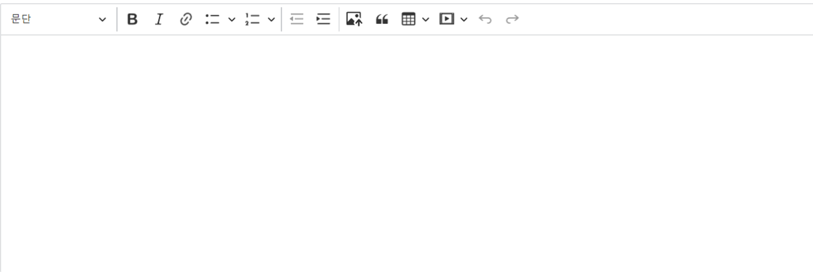
시승동의서 관리 > 시승동의서 등록
DEMS l Driving experience Management Solution
이재호
 | Description
1 | 웹에디터 영역 시승동의서 문구 or 스캔 이미지 업로드
2 | DB저장 “등록되었습니다” 출력
3
4
5
6
7
 | Images & Videos
1
2
3
4
시승 행사 관리
- 진행/예정 행사
- 종료된 행사
- 행사 등록
시승 동의서 관리
- 시승동의서 목록
- 시승동의서 등록
관리자 계정 관리
- 계정 목록
- 계정 등록
- 계정 관리자 정보
시승동의서 등록
주관사
제목
내용
현대자동차
제네시스
기아자동차
기타 제조사
제목을 입력해주세요 ex) 현대자동차 시승동의서
1
2
취소
저장

Slide 20
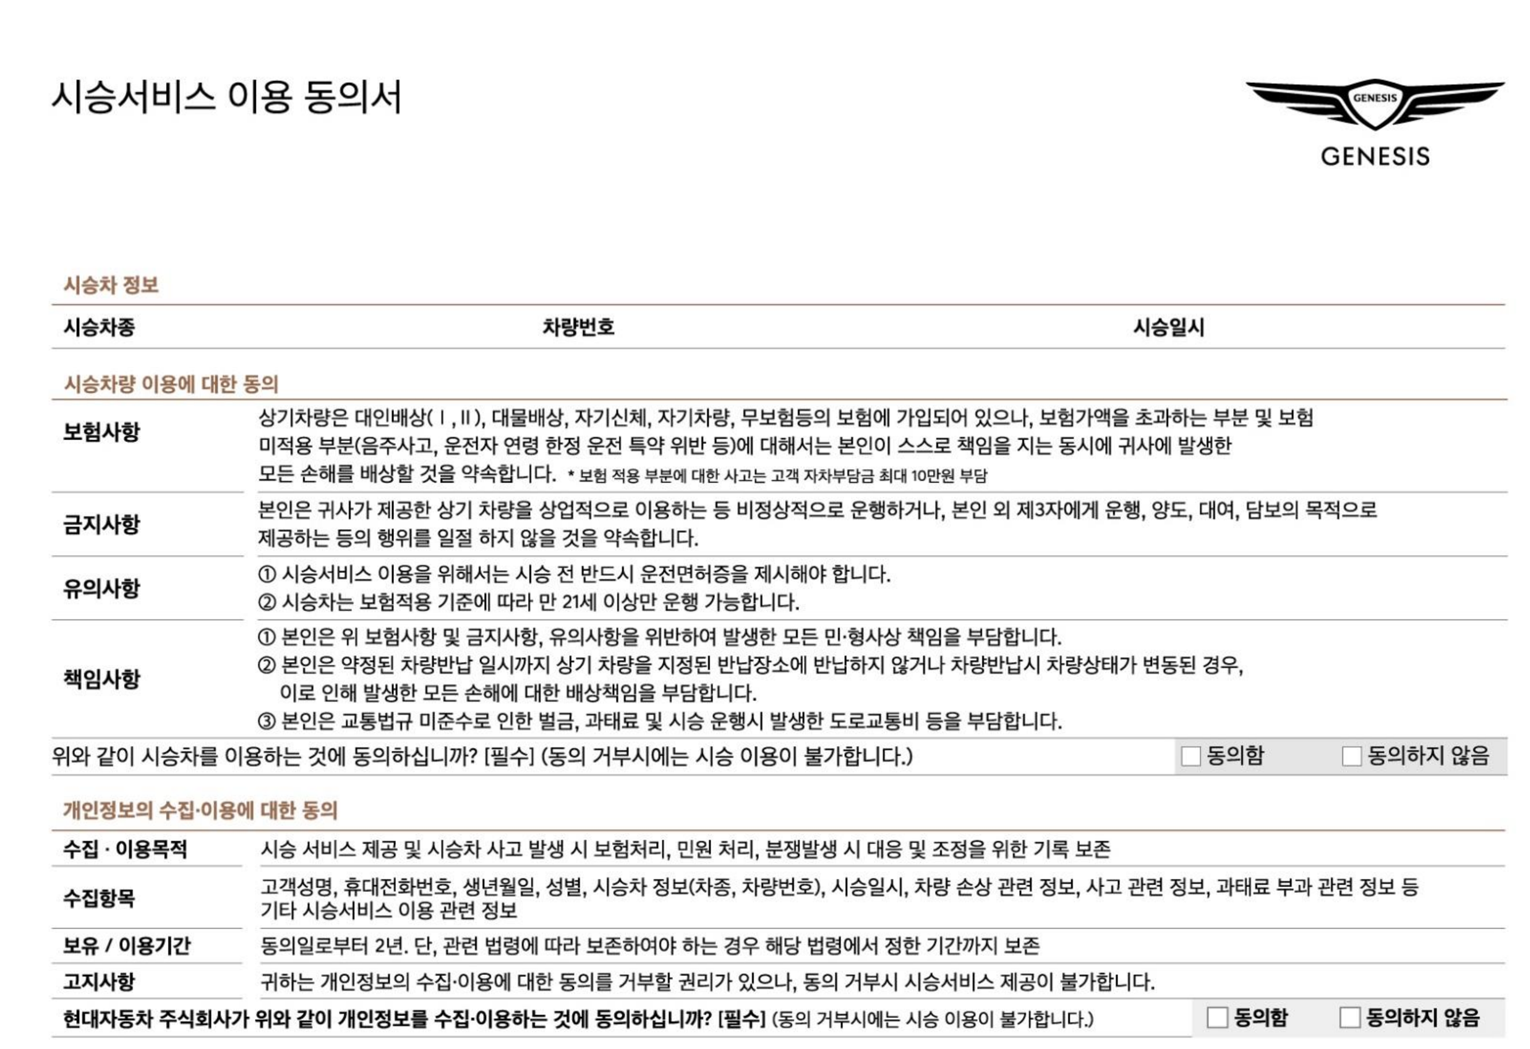
시승동의서 관리 > 시승동의서 (미리보기)
DEMS l Driving experience Management Solution
이재호
 | Description
1 | 시승동의서 제목 (입력 받은 제목출력)
2 | 업로드된 이미지 출력 세로 LAYOUT 설정
3 | PDF저장
4 | Scroll
5
6
7
 | Images & Videos
1
2
3
4
1
제네시스 시승동의서
시승행사 관리
- 진행중 행사
- 예정된 행사
- 종료된 행사
- 행사 등록
시승동의서 관리
- 시승동의서 목록
- 시승동의서 등록
관리자 계정관리
- 계정 목록
- 계정 등록
- 권한 관리
시승동의서 목록
3
PDF저장
업로드된 이미지 출력
2
+ 시승동의서 등록
No | 주관사 | 문서명 | 업데이트 일자
1 | 기아자동차 | 기아자동차 시승 동의서 | 2024.08.01 17:50
2 | 현대자동차 | 현대자동차 시승동의서 | 2024.08.01 17:50
3 | 제네시스 | 2025 제네시스 G90 미디어 시승행사 | 2024.08.01 17:50
4
5
편집
미리보기
편집
미리보기
편집
미리보기
4
다음

Slide 21
시승동의서 관리 > 시승동의서 (미리보기)
DEMS l Driving experience Management Solution
이어서
이재호
 | Description
1 | 저장된 시승동의서 프리뷰 화면임
2 | 금일 날짜 /시간 기입
3 | 예시 TEXT
4 | 닫기
5
6
7
 | Images & Videos
1
2
3
4
시승행사 관리
- 진행중 행사
- 예정된 행사
- 종료된 행사
- 행사 등록
시승동의서 관리
- 시승동의서 목록
- 시승동의서 등록
관리자 계정관리
- 계정 목록
- 계정 등록
- 권한 관리
1
본인은 동의서 내용을 상세히 읽고 충분히 이해하였으며, 시승 동의서에 동의합니다.
시승동의서 목록
동의함
동의 안함
+ 시승동의서 등록
No | 주관사 | 문서명 | 업데이트 일자
1 | 기아자동차 | 기아자동차 시승 동의서 | 2024.08.01 17:50
2 | 현대자동차 | 현대자동차 시승동의서 | 2024.08.01 17:50
3 | 제네시스 | 2025 제네시스 G90 미디어 시승행사 | 2024.08.01 17:50
4
5
서명란
편집
미리보기
편집
미리보기
편집
미리보기
2
서명일자 2024.08.01 08:34
3
㈜이노션 홍길동 (예시)
확인
4

Slide 22
관리자 계정 관리 > 계정 목록
DEMS l Driving experience Management Solution
이재호
 | Description
1 | 소속 : 소속 이름 : 이름 이메일(ID) : 이메일 주소 휴대폰 : 휴대폰 번호 계정구분 : > 슈퍼관리자, 일반관리자, 행사 STAFF(팀장), 행사STAFF (팀원), 광고주 로 구분 계정생성일자 : 생성일자 설정 : 계정설정
2 | 설정 페이지 이동 (22p)
3 | 페이징 처리 없이, FULL페이지 처리
4
5
6
7
 | Images & Videos
1
2
3
4
시승 행사 관리
- 진행/예정 행사
- 종료된 행사
- 행사 등록
시승 동의서 관리
- 시승동의서 목록
- 시승동의서 등록
관리자 계정 관리
- 계정 목록
- 계정 등록
- 계정 관리자 정보
계정 목록
이름
이메일(ID)
휴대폰
계정구분
이름을 입력하세요
휴대폰 번호를 입력하세요
이메일 주소를 입력하세요
계정 구분을 선택하세요
조회
+ 계정추가
1
소속 | 이름 | 이메일(ID) | 휴대폰 | 계정 구분 | 계정 생성일자 | 설정
더피프티원 | 이재호 | jhlee@the-51.com | 01051995531 | 슈퍼관리자 | 2024.08.01 12:00
이노션 | 송기철 | song@test.com | 01011112222 | 일반관리자 | 2024.07.30 15:00
오토에버 | 김진호 | kim@test.com | - | 행사STAFF (팀장) | 2023.06.01 17:30
더피프티원 | 조종영 | cho@test.com | - | 광고주 | 2023.01.02 20:30
2
3

Slide 23
관리자 계정 관리 > 계정 등록
DEMS l Driving experience Management Solution
이재호
 | Description
1 | 필수입력(선택) 항목 - 이름 - 이메일(ID) - 계정구분 - 권한설정 ** 권한설정 I >>> 슈퍼관리자, 일반관리자에게만 해당 행사STAFF, 광고주 등에는 비활성화 ** 권한설정 II >>> 계정구분 가리지 않고 모두 노출 *** 계정생성권한은 슈퍼관리자에게만 있음 (슈퍼관리자/일반관리자의 차이) 선택입력 항목 - 휴대폰번호
2
3
4
5
6
7
 | Images & Videos
1
2
3
4
시승 행사 관리
- 진행/예정 행사
- 종료된 행사
- 행사 등록
시승 동의서 관리
- 시승동의서 목록
- 시승동의서 등록
관리자 계정 관리
- 계정 목록
- 계정 등록
- 계정 관리자 정보
계정 등록
1
*이름
*E-mail (ID)
*Password
휴대폰번호
*계정 구분
권한 설정 I
권한설정 II
이름을 입력해주세요
이메일 주소를 입력해주세요 (ID)
영문, 숫자, 특수문자 조합 8자리 이상
Ex)01012345678
슈퍼관리자
일반관리자
행사 STAFF(팀장)
행사 STAFF(팀원)
광고주
메뉴명 | 작성 / 수정권한
시승행사 관리 (홈)
ㅁ 진행/예정 행사 ㅁ 종료된 행사 ㅁ 행사등록 | ㅁ 조회한정 ㅁ 작성/수정
시승 동의서 관리
ㅁ 시승동의서 목록 ㅁ 시승동의서 등록 | ㅁ 조회한정 ㅁ 작성/수정
관리자 계정관리
ㅁ 계정목록계정 ㅁ 등록권한관리 | ㅁ 조회한정 ㅁ 작성/수정
2
메뉴명 | 작성 / 수정권한
행사 홈
ㅁ DASHBOARD | ㅁ 조회한정 ㅁ 작성/수정
계속

Slide 24
관리자 계정 관리 > 계정 등록
DEMS l Driving experience Management Solution
이재호
 | Description
1
2
3
4
5
6
7
 | Images & Videos
1
2
3
4
시승 행사 관리
- 진행/예정 행사
- 종료된 행사
- 행사 등록
시승 동의서 관리
- 시승동의서 목록
- 시승동의서 등록
관리자 계정 관리
- 계정 목록
- 계정 등록
- 계정 관리자 정보
이어서
계정 등록
메뉴명 | 작성 / 수정권한
시승자 관리
ㅁ 시승자 명단 ㅁ 시승자 등록 ㅁ 시승동의서 | ㅁ 조회한정 ㅁ 작성/수정
시승차량 관리
ㅁ 차량 목록 ㅁ 차량 등록 ㅁ 운행 이력 ㅁ 연변관리 | ㅁ 조회한정 ㅁ 작성/수정
시승차량 이슈관리
ㅁ 이슈 목록 ㅁ 이슈 등록 | ㅁ 조회한정 ㅁ 작성/수정
운영 정보 공유
ㅁ 코스정보 공유 ㅁ DEMS 매뉴얼 | ㅁ 조회한정 ㅁ 작성/수정
시승 리포트
ㅁ 시승리포트 | ㅁ 조회한정 ㅁ 작성/수정
초대장 관리
ㅁ 초대장 목록 ㅁ 초대장 등록 | ㅁ 조회한정 ㅁ 작성/수정
STAFF 알림
ㅁ 공지사항 ㅁ 행사FEED | ㅁ 조회한정 ㅁ 작성/수정

Slide 25
관리자 계정 관리 > 계정 등록
DEMS l Driving experience Management Solution
이재호
 | Description
1 | 삭제 Confirm 12p와 동일 프로세스
2
3
4
5
6
7
 | Images & Videos
1
2
3
4
시승 행사 관리
- 진행/예정 행사
- 종료된 행사
- 행사 등록
시승 동의서 관리
- 시승동의서 목록
- 시승동의서 등록
관리자 계정 관리
- 계정 목록
- 계정 등록
- 계정 관리자 정보
계정 등록
*접근 허용 행사
행사명 | 상태 | 접근 허용
2024 기아자동차 EV6 미디어 시승행사 | 진행중 (1/5 일차)
2025 현대자동차 펠리세이드 미디어 시승행사 | D-30
2025 제네시스 G90 미디어 시승행사 | 종료
허가
불가
허가
불가
허가
불가
* 행사 STAFF, 광고주 계정은 진행중인 행사, 예정된 행사만 제어할 수 있습니다.
취소
저장
1
계정삭제

Slide 26
관리자 계정 관리 > 계정 관리자 정보
DEMS l Driving experience Management Solution
이재호
 | Description
1 | 5p 로그인창 하단 문구에 반영 됨 자유 TEXT입력
2
3
4
5
6
7
 | Images & Videos
1
2
3
4
시승 행사 관리
- 진행/예정 행사
- 종료된 행사
- 행사 등록
시승 동의서 관리
- 시승동의서 목록
- 시승동의서 등록
관리자 계정 관리
- 계정 목록
- 계정 등록
- 계정 관리자 정보
계정 관리자 정보
권한 관리자 정보
*** 계정생성은 관리자에게 문의하세요 ***
CX라이브 1팀 시니어매니저 이재호 010-5199-5531
1
로그인창 하단에 노출되는 문구입니다
계정발급 담당자가 변경 시 문구 수정 가능합니다
취소
저장

Slide 27
2. 행사홈

Slide 28


8/14변경
대시보드
DEMS l Driving experience Management Solution
이재호
 | Description
1 | 행사 당일 (TODAY 고정) 행사 기간 범위내에서 선택 가능
2 | 시승자 명단 (29p) 이동
3 | 공지사항 (49p) 이동
4 | 참석율 그래프 시각화 표기 (계획인원 대비 현재 참석인원)
5 | 당일날짜 운영할 그룹의 수대로 나열 전체 차량대수 대비 구성비 대로 백분율 표기
6 | 상태별 차량 구분 전체차량 대기중 시승중 충전/주유중 정비중
7 | 시승차량 상태 연번 차량번호 차량명 입고확인 (미확인 / 확인) 차량상태 (미배정, 시승대기, 시승중, 주유/충전, 정비중, 시승종료, 반납완료 구분)
8 | 시승 중 상태는 표에서 음영으로 색 구분 (강조)
9 | 시승차량관리 > 차량목록 이동
 | Images & Videos
1
2
3
4
DASHBOARD
시승자 관리
- 시승자 명단
- 시승자 등록
- 시승 동의서
시승차량 관리
- 차량 목록
- 차량 등록
- 운행 이력
- 연번 관리
시승차량 이슈관리
- 이슈 목록
- 이슈 등록
운영 정보 공유
- 코스정보 공유
- DEMS 매뉴얼
리포트
- 시승리포트
초대장 관리
- 초대장 목록
- 초대장 등록
STAFF 알림
- 공지사항
- 행사FEED
1
DASHBOARD
2024년 5월 1일
업데이트
(마지막 업데이트 : 2024.05.01 14:00:51)
시승 참여자 현황
2
< 전체보기
공지사항
3
< 전체보기
계획인원
4
참석인원
521호 3679 차량은 오전/오후 세션의 시승자가 다릅니다. 차질 없도록 각별히 신경 …
333허 2222 차량은 시승 중 사고로, 차량 운행 불가능합니다. 시승 신청자에게 현장 …
B세션에 시승이 몰려 있습니다. 안전사고 없도록 현장감독 바랍니다 11:30
521호 3679차량은 회차 후 내부세차 필요합니다. 회차 시각에 맞춰서 신속히 ..
미배정된 차량이 4대 있습니다. 시승자가 현장 체크인 완료했는지 체크 바랍니다...
100명
2024.05.01 08:00:10
20명
운전자 80
동반자 20
현재 참석율 20%
운전자 15
동반자 05
시승차량 배차 현황
9
< 전체보기
5
A 그룹 (09:00 ~ 11:00)
B 그룹 (13:00 ~ 15:00)
C 그룹 (15:00 ~ 17:00)
D 그룹 (17:00 ~ 19:00)
미배정
6
20% (16대)
50% (40대)
전체차량
대기중
시승중
충전/주유중
정비중
5% (4대)
80대
10대
60대
5대
5대
20% (16대)
5% (4대)
7
시승 차량 상태
연번 | 차량번호 | 차량명 | 입고확인 |  | 차량상태
 |  |  | 미확인 | 확인 | 미배정 | 시승대기 | 시승중 | 충전/주유중 | 정비중 | 시승종료 | 반납완료
1 | 257도5487 | GV80
2 | 257도5430 | GV80
3 | 228보2995 | GV80
8

Slide 29
8/14변경
날짜 탭 제거, 콤보박스로 변경
시승자 관리 > 시승자 명단
DEMS l Driving experience Management Solution
이재호
 | Description
1 | 날짜구분 - 행사 생성시, 만들어진 날짜에 맞게 탭구성 - 당일 (TODAY)기준 탭 활성화
2 | 양식다운로드 : 데이터필드 셋팅양식 다운로드 데이터업로드 : 엑셀 업로드
3 | 조건검색 - 그룹 : 셋팅된 그룹 - 시승자 성명 : 이름 검색 - 배차상태 : 배차 / 미배차 - 참석확인 : 확인 / 미확인
4 | 이름 클릭 시 32p 이동
5 | 미체크인 : 체크인 버튼 체크인 : 취소버튼 (체크인 해제, 원상태 복귀)
6 | 체크인시 업데이트 - 확인인원 수
7 | 실수로 잘못 눌렀을 경우 원복 확인인원 리셋 (미확인 상태 전환)
8 | 시승자 건별 등록 (32p)
9
10
11
 | Images & Videos
1
2
3
4
DASHBOARD
시승자 관리
- 시승자 명단
- 시승자 등록
- 시승 동의서
시승차량 관리
- 차량 목록
- 차량 등록
- 운행 이력
- 연번 관리
시승차량 이슈관리
- 이슈 목록
- 이슈 등록
운영 정보 공유
- 코스정보 공유
- DEMS 매뉴얼
리포트
- 시승리포트
초대장 관리
- 초대장 목록
- 초대장 등록
STAFF 알림
- 공지사항
- 행사FEED
1
시승자 명단
2024.05.01 (1일차)
업데이트
(마지막 업데이트 : 2024.05.01 14:00:51)
계획 인원 | 100명 (운전자 90명, 동반자 10명)
참석 인원 | 10명 (운전자 4명, 동반자 6명)
차랑 미배정 | 1명
불참 인원 | 운전자 1명, 동반자 2명
2
양식 다운로드
데이터 업로드
3
그룹
전체
시승자 성명
전체
배차상태
전체
참석확인
전체
검색
A 그룹 (09:00 ~ 11:00)
차량배정 : 16대 운전자 : 20명 동승자 : 4명
8
+ 시승자 등록
연번 | 그룹 | 소속 | 성명 | 시승시간 | 배정차량 | 참석확인 | 계획 인원 | 확인 인원
1 | A그룹 (뉴미) | 글로벌 오토뉴스 | 채영석 | 09:00 ~ 12:00 | 미배정 |  | 운전자1, 동반자1 | 미확인
2 | A그룹 (뉴미) | 국민일보 | 조재환 | 09:00 ~ 12:00 | 1호차, (257도 5430) | 완료 | 운전자1 | 운전자1
3 | A그룹 (뉴미) | 채널A | 이민준 | 16:00 ~ 20:00 | 2호차 (257도 2995) | 완료 | 운전자1, 동반자2 | 운전자1, 동반자2
4
5
6
체크인
취소
7
취소
B 그룹 (13:00 ~ 15:00)
차량배정 : 16대 운전자 : 20명 동승자 : 4명
연번 | 그룹 | 소속 | 성명 | 시승시간 | 배정차량 | 참석확인 | 계획 인원 | 확인 인원
1 | B그룹 (방송) | 글로벌 오토뉴스 | 채영석 | 13:00 ~ 14:00 | 미배정 |  | 운전자1, 동반자1 | 미확인
2 | B그룹 (방송) | 국민일보 | 조재환 | 13:00 ~ 14:00 | 3호차, (111도 3333) |  | 운전자1 | 운전자1
3 | B그룹 (방송) | 채널A | 이민준 | 13:00 ~ 14:00 | 4호차, (111도 4444) |  | 운전자1, 동반자2 | 운전자1, 동반자2
체크인
체크인
체크인
성명변경, 시간변경, 차량배정
버튼 삭제하고, 이름 누르면 신상정보변경 페이지로 보냄 (35p)
계속

Slide 30
시승자 관리 > 시승자 명단
DEMS l Driving experience Management Solution
이어서
 | Description
1
2
3
4
5
6
7
8
9
10
11
 | Images & Videos
1
2
3
4
이재호
DASHBOARD
시승자 관리
- 시승자 명단
- 시승자 등록
- 시승 동의서
시승차량 관리
- 차량 목록
- 차량 등록
- 운행 이력
- 연번 관리
시승차량 이슈관리
- 이슈 목록
- 이슈 등록
운영 정보 공유
- 코스정보 공유
- DEMS 매뉴얼
리포트
- 시승리포트
초대장 관리
- 초대장 목록
- 초대장 등록
STAFF 알림
- 공지사항
- 행사FEED
C 그룹 (15:00 ~ 17:00)
차량배정 : 16대 운전자 : 20명 동승자 : 4명
No | 그룹 | 소속 | 성명 | 시승시간 | 배정차량 | 참석확인 | 계획 인원 | 확인 인원
1 | A그룹 (뉴미) | 글로벌 오토뉴스 | 채영석 | 09:00 ~ 12:00 | 미배정 |  | 운전자1, 동반자1 | 미확인
2 | A-1그룹 (신문) | 국민일보 | 조재환 | 09:00 ~ 12:00 | 1호차, (257도 5430) | 완료 | 운전자1 | 운전자1
3 | B그룹 (방송) | 채널A | 이민준 | 16:00 ~ 20:00 | 2호차 (257도 2995) | 완료 | 운전자1, 동반자2 | 운전자1, 동반자2
체크인
취소
취소
D 그룹 (17:00 ~ 19:00)
차량배정 : 16대 운전자 : 20명 동승자 : 4명
No | 그룹 | 소속 | 성명 | 시승시간 | 배정차량 | 참석확인 | 계획 인원 | 확인 인원
1 | A그룹 (뉴미) | 글로벌 오토뉴스 | 채영석 | 09:00 ~ 12:00 | 미배정 |  | 운전자1, 동반자1 | 미확인
2 | A-1그룹 (신문) | 국민일보 | 조재환 | 09:00 ~ 12:00 | 1호차, (257도 5430) | 완료 | 운전자1 | 운전자1
3 | B그룹 (방송) | 채널A | 이민준 | 16:00 ~ 20:00 | 2호차 (257도 2995) | 완료 | 운전자1, 동반자2 | 운전자1, 동반자2
체크인
취소
취소

Slide 31
시승자 관리 > 시승자 명단
DEMS l Driving experience Management Solution
이재호
 | Description
1 | 체크인 버튼 클릭시 체크인 프로세스 진행 동반자수선택 시승동의서 작성여부 (미작성시 작성으로 이동)
2
3
4
5
6
7
8
9
10
11
 | Images & Videos
1
2
3
4
DASHBOARD
시승자 관리
- 시승자 명단
- 시승자 등록
- 시승 동의서
시승차량 관리
- 차량 목록
- 차량 등록
- 운행 이력
- 연번 관리
시승차량 이슈관리
- 이슈 목록
- 이슈 등록
운영 정보 공유
- 코스정보 공유
- DEMS 매뉴얼
리포트
- 시승리포트
초대장 관리
- 초대장 목록
- 초대장 등록
STAFF 알림
- 공지사항
- 행사FEED
시승자 명단
2024.05.01 (1일차)
업데이트
(마지막 업데이트 : 2024.05.01 14:00:51)
계획 인원 | 100명 (운전자 90명, 동반자 10명)
참석 인원 | 10명 (운전자 4명, 동반자 6명)
차랑 미배정 | 1명
불참 인원 | 운전자 1명, 동반자 2명
양식 다운로드
데이터 업로드
그룹
전체
시승시간
전체
체크인
전체
시승자 성명
전체
검색
No | 그룹 | 소속 | 성명 | 시승시간 | 배정차량 | 참석확인 | 계획 인원 | 확인 인원
1 | A그룹 (뉴미) | 글로벌 오토뉴스 | 채영석 | 09:00 ~ 12:00 | 미배정 |  | 운전자1, 동반자1 | 미확인
2 | A-1그룹 (신문) | 국민일보 | 조재환 | 09:00 ~ 12:00 | 1호차, (257도 5430) | 완료 | 운전자1 | 운전자1
3 | B그룹 (방송) | 채널A | 이민준 | 16:00 ~ 20:00 | 2호차 (257도 2995) | 완료 | 운전자1, 동반자2 | 운전자1, 동반자2
체크인
취소
변경
취소
변경
체크인
시승동의서 작성여부
…
체크인이 완료되었습니다
동반자수 선택
시승동의서 작성여부 선택
취소
확인
취소
확인
확인
+ 시승자 등록

Slide 32
시승자 관리 > 시승자 명단
DEMS l Driving experience Management Solution
이재호
 | Description
1 | 동의함, 동의안함 선택 (필수)
2 | 성명입력 (필수)
3 | 서명 필수
4 | 서명 지우기 (리프레시)
5 | 시승동의서 저장 후 체크인 완료처리
6
7
8
9
10
11
 | Images & Videos
1
2
3
4
DASHBOARD
시승자 관리
- 시승자 명단
- 시승자 등록
- 시승 동의서
시승차량 관리
- 차량 목록
- 차량 등록
- 운행 이력
- 연번 관리
시승차량 이슈관리
- 이슈 목록
- 이슈 등록
운영 정보 공유
- 코스정보 공유
- DEMS 매뉴얼
리포트
- 시승리포트
초대장 관리
- 초대장 목록
- 초대장 등록
STAFF 알림
- 공지사항
- 행사FEED
시승자 명단
2024.05.01 (1일차)
업데이트
(마지막 업데이트 : 2024.05.01 14:00:51)
계획 인원 | 100명 (운전자 90명, 동반자 10명)
참석 인원 | 10명 (운전자 4명, 동반자 6명)
차랑 미배정 | 1명
불참 인원 | 운전자 1명, 동반자 2명
양식 다운로드
데이터 업로드
그룹
전체
시승시간
전체
체크인
전체
시승자 성명
전체
검색
시승동의서 작성여부
…
No | 그룹 | 소속 | 성명 | 시승시간 | 배정차량 | 참석확인 | 계획 인원 | 확인 인원
1 | A그룹 (뉴미) | 글로벌 오토뉴스 | 채영석 | 09:00 ~ 12:00 |  |  | 운전자1, 동반자1 | 미확인
2 | A-1그룹 (신문) | 국민일보 | 조재환 | 09:00 ~ 12:00 | 1호차, (257도 5430) | 완료 | 운전자1 | 운전자1
3 | B그룹 (방송) | 채널A | 이민준 | 16:00 ~ 20:00 | 2호차 (257도 2995) | 완료 | 운전자1, 동반자2 | 운전자1, 동반자2
미작성
본인은 동의서 내용을 상세히 읽고 충분히 이해하였으며, 시승 동의서에 동의합니다.
변경
차량배정
체크인
변경
1
동의함
동의 안함
취소
확인
변경
취소
변경
변경
변경
취소
변경
2
성명 입력
체크인
서명란
…
4
시승동의서 작성여부
3
+ 시승자 등록
취소
저장
5

Slide 33
8/14변경
시승자 관리 > 시승자 등록
DEMS l Driving experience Management Solution
이재호
 | Description
1 | DB저장 값 선택 (필수) - 그룹 - 소속 - 시승일자 - 시승시간 직접입력 / 선택 - 성명 - 동반자수 비정차량 - ‘미배정’ 상태의 차량만 선택 가능
2
3
4
5
6
7
 | Images & Videos
1
2
3
4
DASHBOARD
시승자 관리
- 시승자 명단
- 시승자 등록
- 시승 동의서
시승차량 관리
- 차량 목록
- 차량 등록
- 운행 이력
- 연번 관리
시승차량 이슈관리
- 이슈 목록
- 이슈 등록
운영 정보 공유
- 코스정보 공유
- DEMS 매뉴얼
리포트
- 시승리포트
초대장 관리
- 초대장 목록
- 초대장 등록
STAFF 알림
- 공지사항
- 행사FEED
시승자 등록
1
*그룹
*소속
*성명
시승일자
시승시간
동반자수
배정차량
그룹선택
소속선택
성명을 입력해주세요
선택
선택
선택
선택
취소
저장

Slide 34
시승자 관리 > 시승동의서
DEMS l Driving experience Management Solution
이재호
 | Description
1 | 동의서 작성일자
2
3
4
5
6
7
 | Images & Videos
1
2
3
4
DASHBOARD
시승자 관리
- 시승자 명단
- 시승자 등록
- 시승 동의서
시승차량 관리
- 차량 목록
- 차량 등록
- 운행 이력
- 연번 관리
시승차량 이슈관리
- 이슈 목록
- 이슈 등록
운영 정보 공유
- 코스정보 공유
- DEMS 매뉴얼
리포트
- 시승리포트
초대장 관리
- 초대장 목록
- 초대장 등록
STAFF 알림
- 공지사항
- 행사FEED
시승 동의서
시승일자
전체
그룹
전체
성명
전체
검색
No | 작성일자 | 그룹 | 소속 | 성명 | 시승시간 | 배정차량 | 계획 인원 | 확인 인원 | 시승동의서
2 | 2024.08.01 08:30 | A-1그룹 (신문) | 국민일보 | 조재환 | 09:00 ~ 12:00 | 1호차, (257도 5430) | 운전자1 | 운전자1
1 | 2024.08.01 07:30 | B그룹 (방송) | 채널A | 이민준 | 16:00 ~ 20:00 | 2호차 (257도 2995) | 운전자1, 동반자2 | 운전자1, 동반자2
1
보기
보기
…

Slide 35
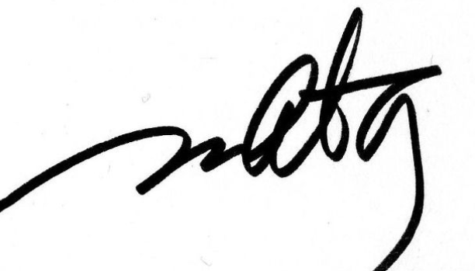
시승자 관리 > 시승동의서 목록 (보기)
DEMS l Driving experience Management Solution
이재호
 | Description
1 | PDF 저장
2 | 작성일자 표기
3 | 장성자 성명 표기
4
5
6
7
 | Images & Videos
1
2
3
4
1
저장
DASHBOARD
시승자 관리
- 시승자 명단
- 시승자 등록
- 시승 동의서
시승차량 관리
- 차량 목록
- 차량 등록
- 운행 이력
- 연번 관리
시승차량 이슈관리
- 이슈 목록
- 이슈 등록
운영 정보 공유
- 코스정보 공유
- DEMS 매뉴얼
리포트
- 시승리포트
초대장 관리
- 초대장 목록
- 초대장 등록
STAFF 알림
- 공지사항
- 행사FEED
시승 동의서 목록
시승일자
전체
그룹
전체
성명
전체
검색
No | 확인일시 | 그룹 | 소속 | 성명 | 시승시간 | 배정차량 | 계획 인원 | 확인 인원 | 시승동의서
2 | 2024.08.01 08:30 | A-1그룹 (신문) | 국민일보 | 조재환 | 09:00 ~ 12:00 | 1호차, (257도 5430) | 운전자1 | 운전자1
1 | 2024.08.01 07:30 | B그룹 (방송) | 채널A | 이민준 | 16:00 ~ 20:00 | 2호차 (257도 2995) | 운전자1, 동반자2 | 운전자1, 동반자2
보기
…
보기
본인은 동의서 내용을 상세히 읽고 충분히 이해하였으며, 시승 동의서에 동의합니다.
동의함
동의 안함
…
서명란
2
서명일자 2024.08.01 08:34
3
더피프티원 이재호
확인

Slide 36
8/14변경
날짜 탭 제거, 콤보박스로 변경
시승차량 관리 > 차량 목록
DEMS l Driving experience Management Solution
이재호
 | Description
1 | 시승일자
2 | 조건검색 차량번호 트림 외색 내색
3 | 검색 차량 대수 text 표기
4 | 차량명 클릭 시 36p 이동 (해당 차량정보)
5 | 입고확인 - 미확인 - 확인완료
6 | 차량상태 미배정 >>> 예약(배차)가능 시승대기 시승중 주유/충전중 시승종료 반납완료 차량상태 (라디오버튼) 변경 선택시 “차량 상태를 변경하시겠습니까?” 얼럿창 띄우고 “확인”, “취소” 중 확인버튼 클릭시 상태 변경 완료처리
7 | 차량등록 페이지 이동 36p
 | Images & Videos
1
2
3
4
DASHBOARD
시승자 관리
- 시승자 명단
- 시승자 등록
- 시승 동의서
시승차량 관리
- 차량 목록
- 차량 등록
- 운행 이력
- 연번 관리
시승차량 이슈관리
- 이슈 목록
- 이슈 등록
운영 정보 공유
- 코스정보 공유
- DEMS 매뉴얼
리포트
- 시승리포트
초대장 관리
- 초대장 목록
- 초대장 등록
STAFF 알림
- 공지사항
- 행사FEED
차량 목록
1
2024.05.01 (1일차)
업데이트
(마지막 업데이트 : 2024.05.01 14:00:51)
차량 등록은 날짜별로 구분해서 등록해야 합니다. (날짜별 운영 차량이 바뀔 수 있기 때문입니다)
2
연번
전체
차량번호
전체
외색
트림
전체
상태
전체
검색
3
총 80대의 차량이 검색되었습니다
양식 다운로드
데이터 업로드
연번 | 차량번호 | 차량명 | 입고확인 | 차량상태
1 | 257도5487 | GV80
2 | 257도5430 | GV80
3 | 228보2995 | GV80
4 | 257도5407 | GV80
… | 257도5428 | GV80
78 | 257도5498 | GV80
79 | 257도5428 | GV80
예비 1 | 257도5495 | GV80
5
6
4
미확인
확인완료
미배정
시승대기
시승중
충전/주유중
시승종료
반납완료
미확인
확인완료
미배정
시승대기
시승중
충전/주유중
시승종료
반납완료
미확인
확인완료
미배정
시승대기
시승중
충전/주유중
시승종료
반납완료
미확인
확인완료
미배정
시승대기
시승중
충전/주유중
시승종료
반납완료
미확인
확인완료
미배정
시승대기
시승중
충전/주유중
시승종료
반납완료
미확인
확인완료
미배정
시승대기
시승중
충전/주유중
시승종료
반납완료
미확인
확인완료
미배정
시승대기
시승중
충전/주유중
시승종료
반납완료
미확인
확인완료
미배정
시승대기
시승중
충전/주유중
시승종료
반납완료
7
+ 차량 등록

Slide 37
8/14변경
시승차량 관리 > 차량 등록
DEMS l Driving experience Management Solution
이재호
 | Description
1 | 차량연번 (행사장 차량 식별번호)
2 | 저장 성공 시 “차량이 등록되었습니다” 출력 *** 상태구분 *** 입고확인 상태는 미확인이 디폴트 확인완료 선택가능 차량 상태는 - 미배정 상태가 디폴트 - 차량 최초 등록시에는 차량상태 변경 할 수 없음 최초 등록시점에서 차량상태 변경 시 “최초 등록시에는 차량 상태를 변경할 수 없습니다” 얼럿 처리 이미 등록된 차량을 수정할 경우, 차량 상태정보 변경 가능
3
4
5
6
7
 | Images & Videos
1
2
3
4
DASHBOARD
시승자 관리
- 시승자 명단
- 시승자 등록
- 시승 동의서
시승차량 관리
- 차량 목록
- 차량 등록
- 운행 이력
- 연번 관리
시승차량 이슈관리
- 이슈 목록
- 이슈 등록
운영 정보 공유
- 코스정보 공유
- DEMS 매뉴얼
리포트
- 시승리포트
초대장 관리
- 초대장 목록
- 초대장 등록
STAFF 알림
- 공지사항
- 행사FEED
차량 등록
1
*차량번호
*차량명
*차대번호
*트림
*외색
*내색
차량상태
Ex) 257도5487
* 여백 없이 입력하세요
Ex) GV80
차대번호 입력
Ex) 3.5 가솔린 터보 5인승 22인치 쿠페 디자인 셀렉션2 (카본 내장재) 4WD
* 기존 트림명 표기와 동일한 맞춤법으로 입력하세요
비크블랙
* 공백 없이 한글로 입력하세요
블랙모노+오렌지스티치
* 공백 없이 한글로 입력하세요
입고확인 | 차량상태
미확인
확인완료
미배정
시승대기
시승중
주유/충전중
시승종료
반납완료
취소
2
저장

Slide 38
8/14변경
시승차량 관리 > 운행이력
DEMS l Driving experience Management Solution
이재호
 | Description
1 | 조건검색 No : 차량연번 검색 차량번호 : 차량번호 검색
2 | 검색 차량 종류 출력
3 | 최근 데이터가 맨위로 오도록 정렬 No 차량번호 차대번호 차량명 일시 : 상대변경 일시 상태확인자 : 업데이트 한 사람 현재상태 : 상대 차량의 상태값
4
5
6
7
 | Images & Videos
1
2
3
4
DASHBOARD
시승자 관리
- 시승자 명단
- 시승자 등록
- 시승 동의서
시승차량 관리
- 차량 목록
- 차량 등록
- 운행 이력
- 연번 관리
시승차량 이슈관리
- 이슈 목록
- 이슈 등록
운영 정보 공유
- 코스정보 공유
- DEMS 매뉴얼
리포트
- 시승리포트
초대장 관리
- 초대장 목록
- 초대장 등록
STAFF 알림
- 공지사항
- 행사FEED
운행이력
1
연번 입력
차량번호
검색
연번
차량번호 입력
2
검색결과 : 1호차, 257도 5487, GV80, 3.5 가솔린 터보 5인승 22인치 쿠페 디자인 셀렉션2 (카본 내장재) 4WD, 비크 블랙, 블랙모노+그레이스티치
3
No | 차량번호 | 차대번호 | 차량명 | 일시 | 상태 확인자 | 현재 상태
8 | 257도5487 | 1111111111111111 | GV80 | 2024.08.01 20:10 | 이재호 (더피프티원) | 미배정
7 | 257도5487 | 2222222222222222 | GV80 | 2024.08.01 20:10 | 송기철 (이노션) | 시승대기
6 | 257도5487 | 3333333333333333 | GV80 | 2024.08.01 20:10 | 김진호 (현대오토에버) | 시승중
5 | 257도5487 | … | GV80 | 2024.08.01 20:10 | 이재호 (더피프티원) | 주유/충전중
4 | 257도5487 | … | GV80 | 2024.08.01 20:10 | 이재호 (더피프티원) | 시승종료
3 | 257도5487 | … | GV80 | 2024.08.01 20:10 | 송기철 (이노션) | 반납완료
2 | 257도5487 | … | GV80 | 2024.08.01 20:10 | 김진호 (현대오토에버) | 미배정
1 | 257도5487 | … | GV80 | 2024.08.01 20:10 | 이재호 (더피프티원) | 미배정

Slide 39
시승차량 관리 > 연번 관리
DEMS l Driving experience Management Solution
이재호
 | Description
1 | 연번 변경 후 저장버튼 클릭 시 해당 내용으로 데이터 갱신
2
3
4
5
6
7
 | Images & Videos
1
2
3
4
DASHBOARD
시승자 관리
- 시승자 명단
- 시승자 등록
- 시승 동의서
시승차량 관리
- 차량 목록
- 차량 등록
- 운행 이력
- 연번 관리
시승차량 이슈관리
- 이슈 목록
- 이슈 등록
운영 정보 공유
- 코스정보 공유
- DEMS 매뉴얼
리포트
- 시승리포트
초대장 관리
- 초대장 목록
- 초대장 등록
STAFF 알림
- 공지사항
- 행사FEED
연번 관리
* 연번을 변경할 수 있습니다.
* 중복된 번호로 입력할 수 없습니다
연번 | 차량번호 | 차량명 | 트림 | 외색 | 내색
 | 257도5487 | GV80 | 3.5 가솔린 터보 5인승 22인치 쿠페 디자인 셀렉션2 (카본 내장재) 4WD | 비크 블랙 | 블랙모노+오렌지스티치
 | 257도5430 | GV80 | 3.5 가솔린 터보 5인승 22인치 쿠페 디자인 셀렉션2 (오픈포어 리얼우드) 4WD | 우유니 화이트 | 블랙모노+그레이스티치
 | 228보2995 | GV80 | 3.5 가솔린 터보 5인승 22인치 쿠페 디자인 셀렉션2 (카본 내장재) 4WD | 카플리 블루 | 울트라마린블루+그레이스티치
 | 257도5407 | GV80 | 3.5 가솔린 터보 5인승 22인치 쿠페 디자인 셀렉션2 (카본 내장재) 4WD | 마우나 레드 | 블랙+세비아레드
 | 257도5428 | GV80 | 3.5 가솔린 터보 5인승 22인치 쿠페 디자인 셀렉션2 (카본 내장재) 4WD | 마칼루 그레이 | 블랙+세비아레드
 | 257도5498 | GV80 | 3.5 가솔린 터보 5인승 22인치 쿠페 디자인 셀렉션2 (카본 내장재) 4WD | 카플리 블루 | 블랙모노+오렌지스티치
 | 257도5428 | GV80 | 3.5 가솔린 터보 5인승 22인치 쿠페 디자인 셀렉션2 (카본 내장재) 4WD | 마우나 레드 | 블랙모노+그레이스티치
 | 257도5495 | GV80 | 3.5 가솔린 터보 5인승 22인치 쿠페 디자인 셀렉션2 (카본 내장재) 4WD | 마칼루 그레이 | 울트라마린블루+그레이스티치
1
1
2
3
4
5
6
7
8
저장
상하이동 기능 가능여부 체크 필요

Slide 40
8/14변경
시승차량 이슈관리 > 이슈 목록
DEMS l Driving experience Management Solution
이재호
 | Description
1 | - No : 데이터 순서 내림차순 정렬 - 이슈체크일시 담당자 차량연번 : 행사장 부여 차량번호 차종 : 차명(차번호)
2 | 상세보기 : 이슈 체크정보 팝업 (00p)
3 | 현재 차량의 상태값 보여줌
4
5
6
7
 | Images & Videos
1
2
3
4
DASHBOARD
시승자 관리
- 시승자 명단
- 시승자 등록
- 시승 동의서
시승차량 관리
- 차량 목록
- 차량 등록
- 운행 이력
- 연번 관리
시승차량 이슈관리
- 이슈 목록
- 이슈 등록
운영 정보 공유
- 코스정보 공유
- DEMS 매뉴얼
리포트
- 시승리포트
초대장 관리
- 초대장 목록
- 초대장 등록
STAFF 알림
- 공지사항
- 행사FEED
이슈 목록
+ 이슈등록
1
No | 이슈체크 일시 | 담당자 | 연번 | 차종 | 이슈분류 | 이슈내용 | 차량상태
2 | 2024.08.01 10:31 | 이재호 (더피프티원) | 3 | GV80 (374러 1923) | 외판손상 |  | 정비중
1 | 2024.08.01 10:31 | 이재호 (더피프티원) | 47 | GV80 (111러 2222) | 실내오염 |  | 시승대기
2
3
상세보기
상세보기

Slide 41
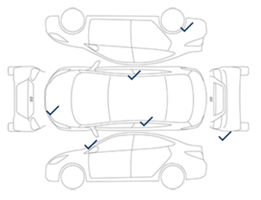


8/14변경
시승차량 이슈관리 > 이슈 목록 > 상세
DEMS l Driving experience Management Solution
이재호
 | Description
1 | 조건검색 No : 차량연번 검색 차량번호 : 차량번호 검색
2 | 검색 차량 종류 출력
3 | 최근 데이터가 맨위로 오도록 정렬 No 차량번호 차량명 일시 : 상대변경 일시 상태확인자 : 업데이트 한 사람 상태 : 상대 변경값
4
5
6
7
 | Images & Videos
1
2
3
4
차량 이슈 (상세)
DASHBOARD
시승자 관리
- 시승자 명단
- 시승자 등록
- 시승 동의서
시승차량 관리
- 차량 목록
- 차량 등록
- 운행 이력
- 연번 관리
시승차량 이슈관리
- 이슈 목록
- 이슈 등록
운영 정보 공유
- 코스정보 공유
- DEMS 매뉴얼
리포트
- 시승리포트
초대장 관리
- 초대장 목록
- 초대장 등록
STAFF 알림
- 공지사항
- 행사FEED
이슈 목록
+ 이슈등록
No | 이슈체크 일시 | 담당자 | 차량연번 | 차종 | 이슈내용 | 차량상태
2 | 2024.08.01 10:31 | 이재호 (더피프티원) | 3 | GB80 (374러 1923)
1 | 2024.08.01 10:31 | 이재호 (더피프티원) | 47 | GB80 (111러 2222)
상세보기
운행불가
상세보기
운행가능
이슈 코멘트
이재호 (더피프티원) 2024.08.01 10:10
[이슈분류 : 실내오염]
작성자가 남겼던 코멘트가 들어갑니다
작성자가 남겼던 코멘트가 들어갑니다
작성자가 남겼던 코멘트가 들어갑니다
송기철 (이노션) 2024.07.02 10:10
[이슈분류 : 외판손상]
작성자가 남겼던 코멘트가 들어갑니다
작성자가 남겼던 코멘트가 들어갑니다
작성자가 남겼던 코멘트가 들어갑니다

Slide 42

8/14변경
시승차량 이슈 관리 > 이슈 등록
DEMS l Driving experience Management Solution
이재호
 | Description
1 | 이상 부위 체크
2 | 외판손상 범퍼손상 유리손상 (틴팅 포함) 휠/타이어 손상 실내손상 (내장재, 시트 포함) 실내오염 외부오염 악취
3 | 코멘트 입력
4 | 사진첨부 (최대 5장)
5
6
7
 | Images & Videos
1
2
3
4
이상 부위 체크 (실내일 경우 지붕 선택)
구획을 나누고, 버튼으로 처리하려 했으나, 변수가 너무 많아서 자유 클릭상태 유지가 타당하다고 판단 (추후 운영과정에서 수정이슈 빈번해질 것으로 판단)
다만, 체크항목(분류)를 선택할 수 있게 개선
인수사진/반납사진 구분하려 했으나
이슈가 있다 없다를 DEMS가 구분하기 때문에 인수/반납 사진은 STAFF이
평시 업무대로 찍되, 이슈가 있는 것만
등록하는 것이 좋다고 판단됨
DASHBOARD
시승자 관리
- 시승자 명단
- 시승자 등록
- 시승 동의서
시승차량 관리
- 차량 목록
- 차량 등록
- 운행 이력
- 연번 관리
시승차량 이슈관리
- 이슈 목록
- 이슈 등록
운영 정보 공유
- 코스정보 공유
- DEMS 매뉴얼
리포트
- 시승리포트
초대장 관리
- 초대장 목록
- 초대장 등록
STAFF 알림
- 공지사항
- 행사FEED
시승차 이슈 등록
1
No
전체
차량번호
전체
이슈체크
운행불가
검색
No | 차량번호 | 차량명 | 트림 | 이슈체크 | 이슈 등록
1 | 257도5487 | GV80 | 3.5 가솔린 터보 5인승 22인치 쿠페 디자인 셀렉션2 (카본 내장재) 4WD | 있음
2
등록하기
분류선택
선택해주세요
코멘트 입력
3
코멘트를 입력해주세요
Ex) 2024.08.01 A그룹 이재호(더피프티원) 운행 중 접촉사고로 우측 앞범퍼 손상
입고당시 사진,
반납전 사진을 등록해야 한다면
이슈 등록이 아닌
별도의 메뉴에서 관리하는 것이
타당할 것으로 보임
Ex) 입고확인
4
0/5 (최대5장)
취소
저장

Slide 43
운영 정보 공유 > 코스정보 공유 (게시판)
DEMS l Driving experience Management Solution
이재호
 | Description
1
2
3
4
5
6
7
 | Images & Videos
1
2
3
4
DASHBOARD
시승자 관리
- 시승자 명단
- 시승자 등록
- 시승 동의서
시승차량 관리
- 차량 목록
- 차량 등록
- 운행 이력
- 연번 관리
시승차량 이슈관리
- 이슈 목록
- 이슈 등록
운영 정보 공유
- 코스정보 공유
- DEMS 매뉴얼
리포트
- 시승리포트
초대장 관리
- 초대장 목록
- 초대장 등록
STAFF 알림
- 공지사항
- 행사FEED
코스 정보 공유
No | 제목 | 작성자 | 작성일 | 조회 | 첨부파일
8 | ABC 코스 정보 공유합니다 | 송기철 | 2023.08.01 | 320
7
6
5
4
3
2
1
< 1 2 3 4 … 9 10 >
글쓰기

Slide 44
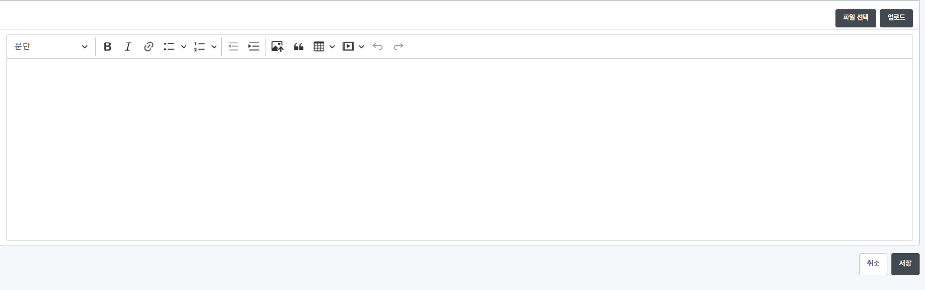
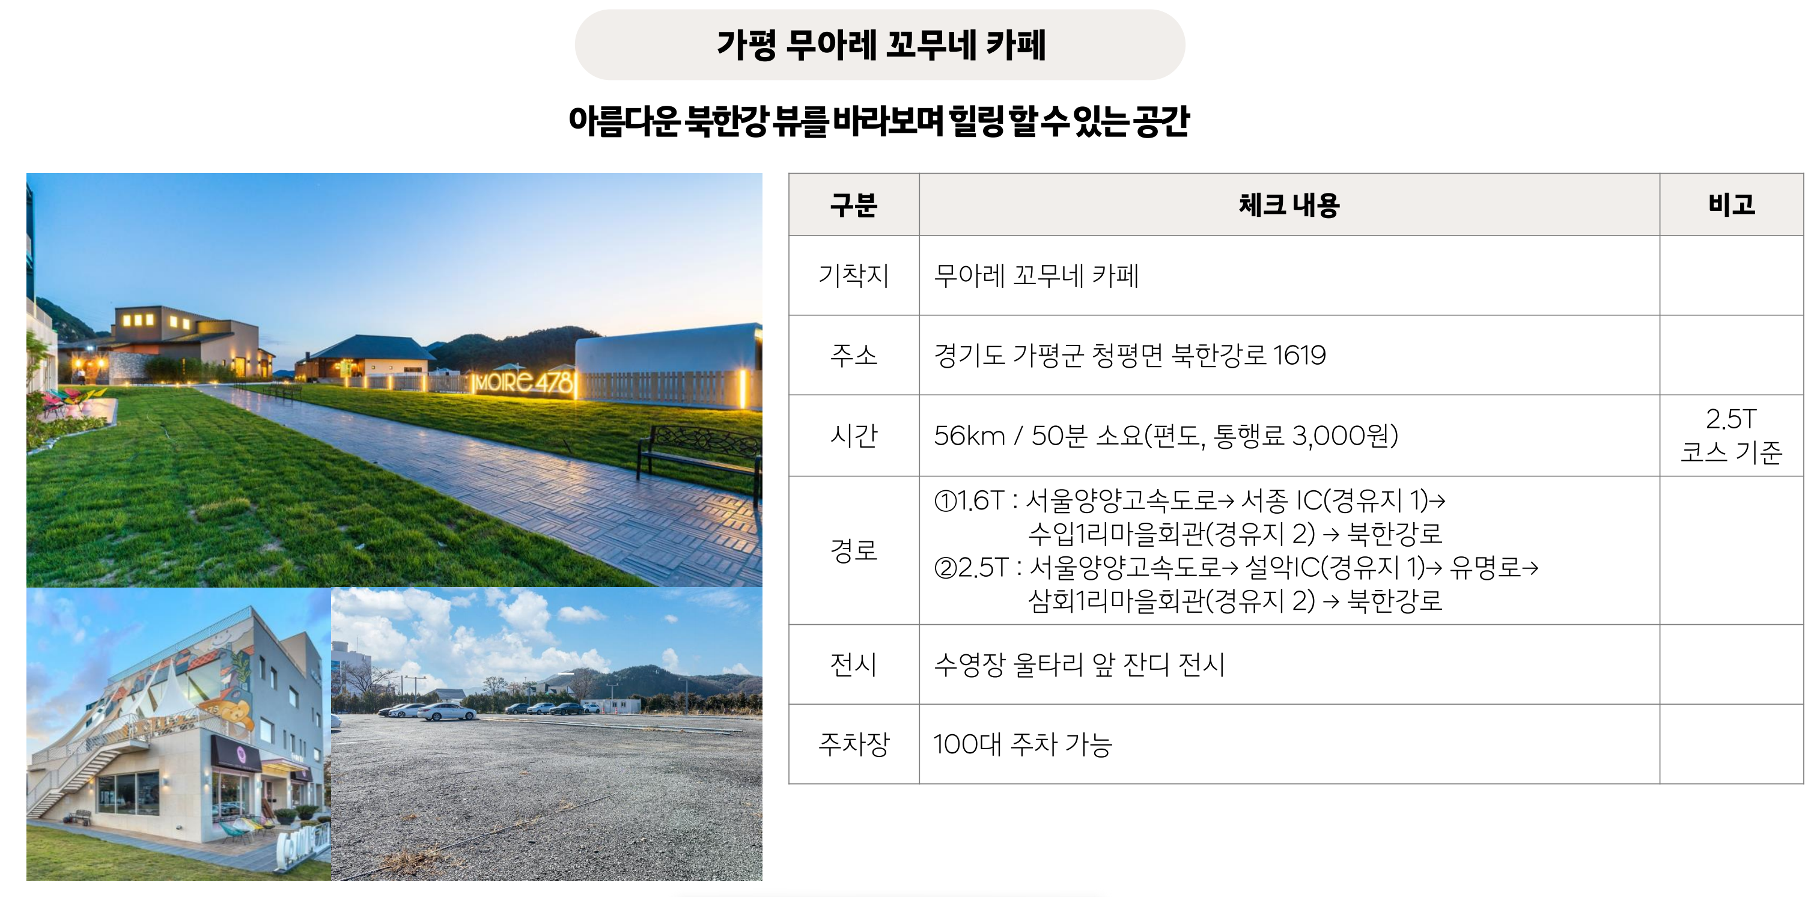
운영 정보 공유 > 코스정보 공유 (게시판)
DEMS l Driving experience Management Solution
이재호
 | Description
1
2
3
4
5
6
7
 | Images & Videos
1
2
3
4
DASHBOARD
시승자 관리
- 시승자 명단
- 시승자 등록
- 시승 동의서
시승차량 관리
- 차량 목록
- 차량 등록
- 운행 이력
- 연번 관리
시승차량 이슈관리
- 이슈 목록
- 이슈 등록
운영 정보 공유
- 코스정보 공유
- DEMS 매뉴얼
리포트
- 시승리포트
초대장 관리
- 초대장 목록
- 초대장 등록
STAFF 알림
- 공지사항
- 행사FEED
코스 정보 공유
제목을 입력해주세요

Slide 45
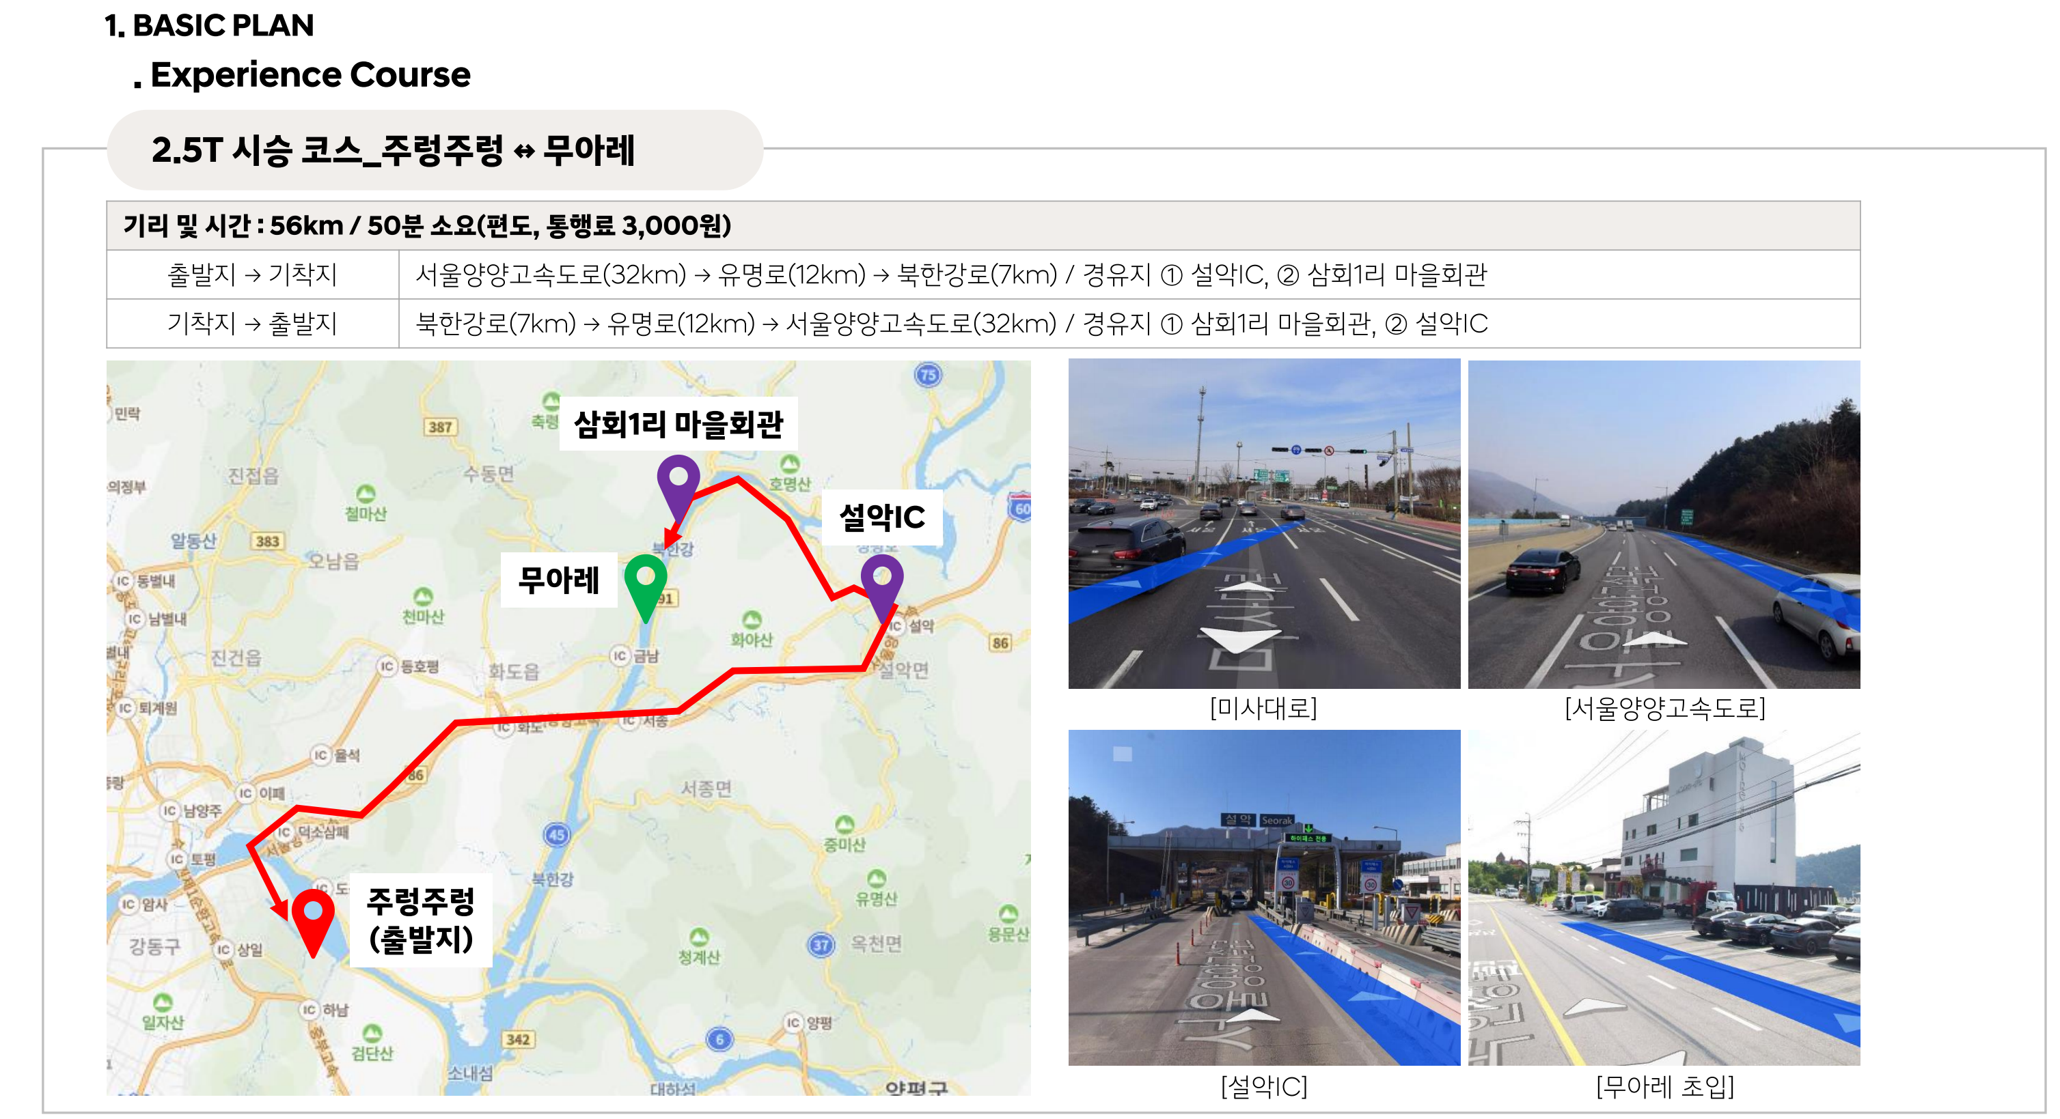

운영 정보 공유 > 코스정보 공유 (게시판 본문)
DEMS l Driving experience Management Solution
이재호
 | Description
1
2
3
4
5
6
7
 | Images & Videos
1
2
3
4
DASHBOARD
시승자 관리
- 시승자 명단
- 시승자 등록
- 시승 동의서
시승차량 관리
- 차량 목록
- 차량 등록
- 운행 이력
- 연번 관리
시승차량 이슈관리
- 이슈 목록
- 이슈 등록
운영 정보 공유
- 코스정보 공유
- DEMS 매뉴얼
리포트
- 시승리포트
초대장 관리
- 초대장 목록
- 초대장 등록
STAFF 알림
- 공지사항
- 행사FEED
코스 정보 공유
NO | 제목 | 작성자 | 작성일 | 조회 | 첨부파일
2 | ABC코스정보 공유합니다 | 송기철 | 2023.08.01 | 320
목록
다음글의 제목이 들어갑니다
다음글의 제목이 들어갑니다

Slide 46
운영 정보 공유 > DEMS 매뉴얼
DEMS l Driving experience Management Solution
이재호
 | Description
1
2
3
4
5
6
7
 | Images & Videos
1
2
3
4
DASHBOARD
시승자 관리
- 시승자 명단
- 시승자 등록
- 시승 동의서
시승차량 관리
- 차량 목록
- 차량 등록
- 운행 이력
- 연번 관리
시승차량 이슈관리
- 이슈 목록
- 이슈 등록
운영 정보 공유
- 코스정보 공유
- DEMS 매뉴얼
리포트
- 시승리포트
초대장 관리
- 초대장 목록
- 초대장 등록
STAFF 알림
- 공지사항
- 행사FEED
DEMS매뉴얼
NO | 제목 | 작성자 | 작성일 | 조회 | 첨부파일
2 | DEMS매뉴얼 (STAFF용) | 이재호 | 2023.08.01 | 320
내용이 들어갑니다.
목록
다음글의 제목이 들어갑니다
다음글의 제목이 들어갑니다

Slide 47
8/14변경
리포트 > 행사리포트
DEMS l Driving experience Management Solution
이재호
 | Description
1
2
3
4
5
6
7
 | Images & Videos
1
2
3
4
DASHBOARD
시승자 관리
- 시승자 명단
- 시승자 등록
- 시승 동의서
시승차량 관리
- 차량 목록
- 차량 등록
- 운행 이력
- 연번 관리
시승차량 이슈관리
- 이슈 목록
- 이슈 등록
운영 정보 공유
- 코스정보 공유
- DEMS 매뉴얼
리포트
- 행사리포트
초대장 관리
- 초대장 목록
- 초대장 등록
STAFF 알림
- 공지사항
- 행사FEED
행사리포트
저장
2024 제네시스 G70 미디어 시승행사 결과보고서
2024.08.01 ~ 2024.08.03
켐페인코드 : 0000-0000
[2024.08.01 – 1일차]
1. 행사 일반사항
출발지 : 000, 000
기착지 : 000, 000
도착지 : 000,000
계획인원 : 000명 (운전자 00명, 동승자 00명)
참석인원 : 000명 (운전자 00명, 동승자 00명)
시승동의서 현장 작성 : 00명
2. 시승차량 운영 사항
시승차량 : 000대 운영
이슈 발생차량 : 00대
이슈 등록건수 : 00건
- 외판 손상 : 0건
- 타이어 손상 : 0건
- 유리창 손상 : 0건
3. 그룹별 참석자 명단
A그룹 (00:00 ~ 00:00) - 00명
미디어 오토 이재호
채널 A 김진호
B그룹 (00:00 ~ 00:00) - 00명
미디어 오토 이재호
채널 A 김진호

Slide 48
초대장관리 > 초대장 목록
DEMS l Driving experience Management Solution
이재호
 | Description
1 | 초대장 저장시 단축URL 자동생성
2
3
4
5
6
7
 | Images & Videos
1
2
3
4
DASHBOARD
시승자 관리
- 시승자 명단
- 시승자 등록
- 시승 동의서
시승차량 관리
- 차량 목록
- 차량 등록
- 운행 이력
- 연번 관리
시승차량 이슈관리
- 이슈 목록
- 이슈 등록
운영 정보 공유
- 코스정보 공유
- DEMS 매뉴얼
리포트
- 시승리포트
초대장 관리
- 초대장 목록
- 초대장 등록
STAFF 알림
- 공지사항
- 행사FEED
초대장 목록
No | 제목 | 작성일자 | 미리보기 | URL
8 | 2024 기아자동차 EV6 미디어 시승행사 초대장 | 2024.08.01
7
6
5
4
3
2
1
1
URL복사
촏초대장 만들기

Slide 49
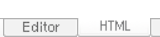
8/14변경
초대장 관리 > 초대장 등록
DEMS l Driving experience Management Solution
이재호
 | Description
1
2
3
4
5
6
7
 | Images & Videos
1
2
3
4
DASHBOARD
시승자 관리
- 시승자 명단
- 시승자 등록
- 시승 동의서
시승차량 관리
- 차량 목록
- 차량 등록
- 운행 이력
- 연번 관리
시승차량 이슈관리
- 이슈 목록
- 이슈 등록
운영 정보 공유
- 코스정보 공유
- DEMS 매뉴얼
리포트
- 시승리포트
초대장 관리
- 초대장 목록
- 초대장 등록
STAFF 알림
- 공지사항
- 행사FEED
초대장 등록
IMG 또는 HTML로만
입력 받는 것으로 변경
제목
내용 (IMG or HTML 입력)
제목을 입력하세요
목록

Slide 50
STAFF알림 > 공지사항
DEMS l Driving experience Management Solution
이재호
 | Description
1
2
3
4
5
6
7
 | Images & Videos
1
2
3
4
DASHBOARD
시승자 관리
- 시승자 명단
- 시승자 등록
- 시승 동의서
시승차량 관리
- 차량 목록
- 차량 등록
- 운행 이력
- 연번 관리
시승차량 이슈관리
- 이슈 목록
- 이슈 등록
운영 정보 공유
- 코스정보 공유
- DEMS 매뉴얼
리포트
- 시승리포트
초대장 관리
- 초대장 목록
- 초대장 등록
STAFF 알림
- 공지사항
- 행사FEED
공지사항
No | 제목 | 작성자 | 작성일 | 조회 | 첨부파일
8 | 공지사항 제목이 들어갑니다 | 송기철 | 2023.08.01 | 320
7
6
5
4
3
2
1
< 1 2 3 4 … 9 10 >
글쓰기

Slide 51
STAFF알림 > 공지사항
DEMS l Driving experience Management Solution
이재호
 | Description
1
2
3
4
5
6
7
 | Images & Videos
1
2
3
4
DASHBOARD
시승자 관리
- 시승자 명단
- 시승자 등록
- 시승 동의서
시승차량 관리
- 차량 목록
- 차량 등록
- 운행 이력
- 연번 관리
시승차량 이슈관리
- 이슈 목록
- 이슈 등록
운영 정보 공유
- 코스정보 공유
- DEMS 매뉴얼
리포트
- 시승리포트
초대장 관리
- 초대장 목록
- 초대장 등록
STAFF 알림
- 공지사항
- 행사FEED
공지사항
제목을 입력해주세요

Slide 52
8/14변경
STAFF알림 > 행사FEED
DEMS l Driving experience Management Solution
이재호
 | Description
1 | 차량의 상태변경 정보 + 이슈등록정보 출력됨
2 | 외치기 기능, 메시지 상단 고정됨 파란색 폰트 + BOLD 로 강조 처리 상단 고정은 최신 글 1개만 가능
3
4
5
6
7
 | Images & Videos
1
2
3
4
DASHBOARD
시승자 관리
- 시승자 명단
- 시승자 등록
- 시승 동의서
시승차량 관리
- 차량 목록
- 차량 등록
- 운행 이력
- 연번 관리
시승차량 이슈관리
- 이슈 목록
- 이슈 등록
운영 정보 공유
- 코스정보 공유
- DEMS 매뉴얼
리포트
- 시승리포트
초대장 관리
- 초대장 목록
- 초대장 등록
STAFF 알림
- 공지사항
- 행사FEED
행사FEED
1
이재호 (더피프티원) 2024.08.01 10:10
1호차 휠타이어 손상 이슈체크
이재호 (더피프티원) 2024.08.01 13:30
1호차 시승대기
이재호 (더피프티원) 2024.08.01 12:10
10호차 정비중
이재호 (더피프티원) 2024.08.01 11:30
24호차 외판손상 이슈 체크
이재호 (더피프티원) 2024.08.01 11:30
22호차 반납완료
이재호 (더피프티원) 2024.08.01 09:30
2
*** 송기철 매니저님, 메시지 확인하시는 대로 저에게 전화해주세요 ***
긴급 전달사항을 입력해주세요
입력

